Slide 1


Slide 2
臺灣基督長老教會新泰教會
一月十四日主日禮拜
提醒：聚會中，請將手機關機或調為震動

Slide 3
〈會前練詩〉
478 迷路的人當行倒轉

Slide 4
1.迷路的人當行倒轉
朝覲咱的天父
天國故鄉滿滿榮光
何人能到彼處

Slide 5
真實反悔謙卑認罪
此號的人都能
恩典慈悲遍滿全地
福氣久長無廢

Slide 6
2.迷路的人當行倒轉
親近天父面前
上帝子兒徛起四方
各日吟詩無停

Slide 7
世間眾人當緊反悔
子兒名份得成
四海同胞成做一家
大家同入天庭

Slide 8
〈會前練詩〉
67 我心謳咾上帝

Slide 9
1.我心謳咾上帝，
自然永活的父，
天地萬物相與應聲，
謳咾祂大尊名；

Slide 10
樹木田園水泉，
穹蒼大海高山，
顯明祂大權能榮光，
仁愛公義齊全。

Slide 11
2.我心謳咾上帝，
世間眾人的父，
空中飛鳥吟詩出聲，
謳咾祂大尊名；

Slide 12
溪水草埔青翠，
香花果子極美。
日光照來涼風吹來，
說起祂大仁愛。

Slide 13
序樂〈默禱〉
司琴:張思婗 姊妹

Slide 14
〈宣召〉
司會:林惠娟 執事

Slide 15
〈聖詩〉
67 我心謳咾上帝

Slide 16
〈聖詩〉
67 我心謳咾上帝
提醒：請會眾起立！

Slide 17
1.我心謳咾上帝，
自然永活的父，
天地萬物相與應聲，
謳咾祂大尊名；

Slide 18
樹木田園水泉，
穹蒼大海高山，
顯明祂大權能榮光，
仁愛公義齊全。

Slide 19
2.我心謳咾上帝，
世間眾人的父，
空中飛鳥吟詩出聲，
謳咾祂大尊名；

Slide 20
溪水草埔青翠，
香花果子極美。
日光照來涼風吹來，
說起祂大仁愛。

Slide 21
3.我心謳咾上帝，
天下本從一家，
雖罔壞歹暫時衝行，
公義穩當得勝；

Slide 22
聖國臨到地上，
若準佇天一樣，
天下到尾合做一家，
榮光歸佇上帝。
阿們

Slide 23
〈信仰告白〉
使徒信經
提醒：請會眾起立！

Slide 24
我信上帝，全能的父，創造天地的主宰。我信耶穌基督，上帝的獨生子，咱的主。祂由聖神投胎，由在室女馬利亞出世；

Slide 25
在本丟彼拉多任內受苦，釘十字架，死，埋葬，落陰府；第三日由死人中復活，升天，今坐在全能的父上帝的大傍；祂要自彼再來審判活人及死人。

Slide 26
我信聖神。我信聖，公同的教會，聖徒的相通，罪的赦免；肉體的復活；永遠的活命。
阿們。

Slide 27
〈啟應文〉
第十三篇

Slide 28
啟應文13(1/7)
(啟)上帝啊,照祢的慈愛憐憫;
(應)照祢豐盛的慈悲
擦消我的過失;
(啟)將我的罪惡一盡洗除;
(應)亦洗清我到無罪.
(啟)因為我自己知我的過失,

Slide 29
啟應文13(2/7)
(應)我的罪常常在我面前.
(啟)我所犯着的,
就是得罪祢而已,
(應)在祢的目睭前行此號惡;
(啟)致到祢講話的時,顯明做義;
(應)判斷的時,顯明公道.

Slide 30
啟應文13(3/7)
(啟)我是在罪惡中生的,
(應)在罪的中間,
我的老母懷孕我.
(啟)祢所愛的是心內誠實.
(應)在我的腹內,
祢必給我得着智慧.

Slide 31
啟應文13(4/7)
(啟)求祢用牛膝草洗我,
(應)我就清氣;
(啟)求祢洗我,
(應)我就比雪更白.
(啟)求祢給我得着
聽歡喜快樂的聲;

Slide 32
啟應文13(5/7)
(應)使祢所抑折的骨可歡喜.
(啟)求祢掩祢的面,無看我的罪,
(應)擦消我一切的罪惡.
(啟)上帝啊,求祢給我
創造清氣的心,
(應)使我的內面有換新正直的神.

Slide 33
啟應文13(6/7)
(啟)我就將祢的道路
指示有過失的人;
(應)有罪的人就必歸順祢.
(啟)上帝啊,祢是救我的上帝,
(應)我的舌要大聲
吟詩讚美祢的義.

Slide 34
啟應文13(7/7)
(啟)主啊,求祢開我的嘴唇;
(應)我的嘴就要報揚祢的好名聲.
(啟)因為祢無愛祭物;若愛,
我就要獻;
(應)燒祭祢亦無歡喜.
(啟)上帝所愛的祭,就是憂傷的神;
(應)上帝啊,憂傷痛悔的心,
祢無必看輕它.

Slide 35
〈祈禱〉
司會 :林惠娟 執事
提醒：請低頭、閉眼一同祈禱

Slide 36
〈讚美〉
聖歌隊-入我心

Slide 38
〈禱告〉
主禮：王昌裕 牧師
提醒：請低頭、閉眼一同禱告

Slide 39
〈回應詩〉
478 迷路的人當行倒轉

Slide 40
〈回應詩〉
478 迷路的人當行倒轉
提醒：請會眾起立！

Slide 41
1.迷路的人當行倒轉
朝覲咱的天父
天國故鄉滿滿榮光
何人能到彼處

Slide 42
真實反悔謙卑認罪
此號的人都能
恩典慈悲遍滿全地
福氣久長無廢

Slide 43
2.迷路的人當行倒轉
親近天父面前
上帝子兒徛起四方
各日吟詩無停

Slide 44
世間眾人當緊反悔
子兒名份得成
四海同胞成做一家
大家同入天庭

Slide 45
3.迷路的人當行倒轉
伏拜救主腳前
慈悲聖手佇咱左右
照顧暝日無停

Slide 46
雖然經過黑暗深坑
尚且前途光明
目睭無流悲傷眼淚
境遇和順安寧

Slide 47
4.迷路的人當行倒轉
近倚十字架邊
主流寶血替咱受死
咱當舉目看祂

Slide 48
活命源頭福音真聲
都是由這發起
救主出聲叫咱近前
今著來就近祂
阿們

Slide 49
〈奉獻〉
聖詩306第4節

Slide 50
我的錢銀獻給祢，
用出攏趁祢旨意，
我的才情祢賞賜，
甘願還祢做器具。
阿們

Slide 51
金句: 箴言21章2節
台：人的所行，家己看做正直；獨獨耶和華測 人的心。
華：人所行的，在自己眼中都看為正；惟有耶和華衡量人心。

Slide 52
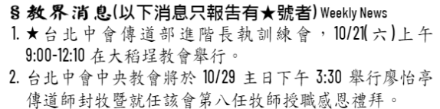
通 知 事 項
Notes:
如有一個以上的問題，請依需要複製此投影片。
本投影片和相關投影片 必要時可以移到附錄或隱藏。

Slide 53
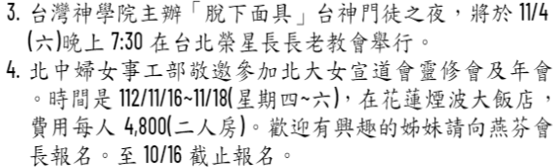
通 知 事 項
Notes:
如有一個以上的問題，請依需要複製此投影片。
本投影片和相關投影片 必要時可以移到附錄或隱藏。

Slide 54
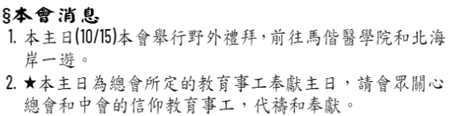
通 知 事 項
Notes:
如有一個以上的問題，請依需要複製此投影片。
本投影片和相關投影片 必要時可以移到附錄或隱藏。

Slide 55
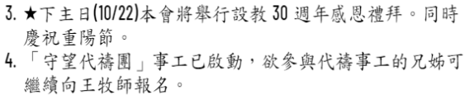
通 知 事 項
Notes:
如有一個以上的問題，請依需要複製此投影片。
本投影片和相關投影片 必要時可以移到附錄或隱藏。

Slide 56
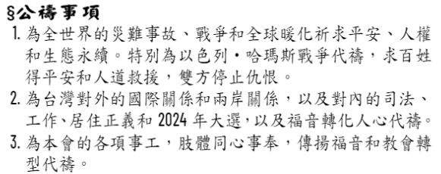
公 禱 事 項
Notes:
如有一個以上的問題，請依需要複製此投影片。
本投影片和相關投影片 必要時可以移到附錄或隱藏。

Slide 57
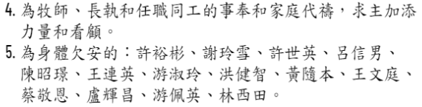
公 禱 事 項
Notes:
如有一個以上的問題，請依需要複製此投影片。
本投影片和相關投影片 必要時可以移到附錄或隱藏。

Slide 58
〈頌榮〉
509 謳咾天父萬福本源

Slide 59
1.謳咾天父萬福本源，
權能極大仁愛齊全；
謳咾耶穌贖我罪犯，
做我中保掌理萬權。

Slide 60
2.謳咾聖神感化罪人，
賞賜能力恩惠日新；
謳咾聖父聖子聖神，
三位一體至聖至真。

Slide 61
〈祝禱〉
主禮:王昌裕 牧師

Slide 62
阿們頌

Slide 63
殿樂-默禱
司琴: 張思婗 姊妹
提醒：
主日禮拜的殿樂進行時，仍請會眾坐著默禱。
等司會宣布禮拜結束後，再請離開座位。

